Slide 1
ТМ «Технологические приёмы
создания дидактических игр»
на сайте
http://verniedruzaj.ucoz.ru
Внеурочная деятельность
1-2 класс
Фунтик в цирке
Приём
«Найди предмет»

Slide 3
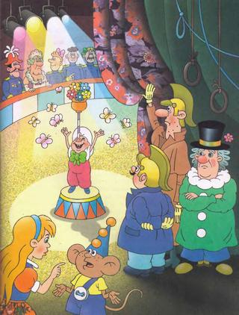

Slide 4
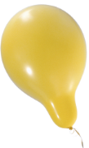
Л
О
Д
О
Ц
М
Ы!

Slide 5
ИНТЕРНЕТ - РЕСУРСЫ
http://atotarho12.narod.ru/clipart/v/vozd/vozd57.png шарики
http://i.imgur.com/ogl5d.png шарики овал
http://4.bp.blogspot.com/-RsGnhdH4nmA/UZIzSDSwU0I/AAAAAAAAF2s/tfql-OAuLwE/s1600/0_6e662_bf0d9bc6_XXL.png желтый и зеленый шарики
http://s0.pic4you.ru/allimage/y2012/05-20/12216/2045344.png красный шарик
http://pngimg.com/upload/balloon_PNG3401.png синий шарик
http://s2.pic4you.ru/allimage/y2013/08-05/12216/3684791.png зеленый, синий, красный шарики
http://ru.akella.com/Files/Games/2056/f6.jpg Фунтик (фон)
https://www.litmir.net/BookBinary/186719/1388092114/i_024.jpg/0 Фунтик на арене (картинка)
http://img-fotki.yandex.ru/get/9558/16969765.1b3/0_879ea_21a70600_M.png поросенок Фунтик
https://img-fotki.yandex.ru/get/11/16969765.260/0_9727f_7a7f71de_orig.png Фунтик радуется
https://img-fotki.yandex.ru/get/16187/16969765.260/0_9727e_5782dd79_orig.png Фунтик с друзьями

